Slide 1
Презентація на тему:Походи козаків
Підготував
Учень 8-А класу
Шкадар Володимир

Slide 2
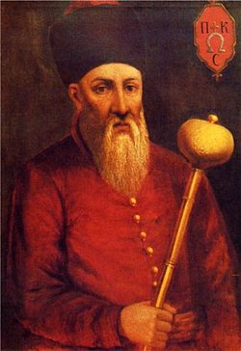
Морські походи козаків. Гетьман П.Конашевич – Сагайдачний. Хотинська війна
Своє прізвисько Сагайдачний отримав від слова «сагайдак» (колчан для стріл), бо вмів добре стріляти з лука. Очолював походи запорожців на турецьку фортецю Варну (1605), на Кафу (1606), в Росію (1617), в Туреччину (1621), під час яких здобув славу полководця

Slide 3
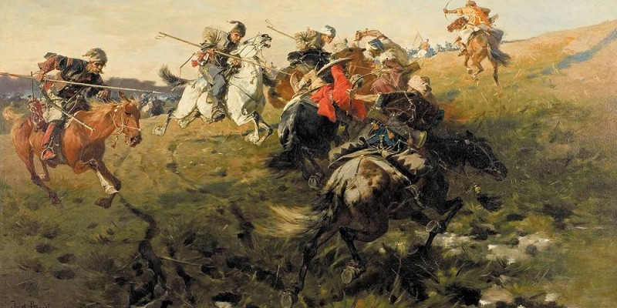
1582, Кульчиці - 1622, Київ) — український полководець та політичний діяч, гетьман Війська Запорозького. Організатор успішних походів запорозьких козаків проти Кримського ханства, Османської імперії та Московського царства, меценат православних братств.

Slide 4
Хотинська битва
1621 р – Хотинська битва ...на полях Хотинської війни вирішувалась не лише доля Речі Посполитої, але й значною мірою і доля християнської цивілізаці

Slide 5
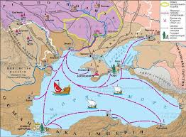

Slide 6
Риси
Значення діяльності П. Сагайдачного 1. Був досвідченим полководцем. Уславився під час морських походів протии турків та татар. Відіграв вирішальну роль у Хотинській війні. 2. Був чудовим політиком. Намагався розширити реєстрове військо та права українського козацтва. Проводив самостійну зовнішню політику. 3. Проводив велику просвітницьку роботу. Боровся за відновлення православної ієрархії. Жертвував великі суми грошей на освітні потреби, вступив разом з військом до Київського церковного братства

Slide 7
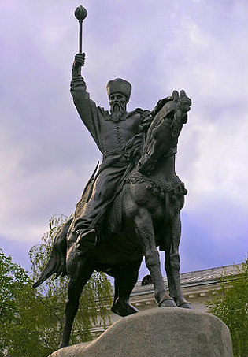
Пам'ятник П. Сагайдачному стоїть у Кульчицях Пам'ятник П. Сагайдачному у Києві

